Slide 1
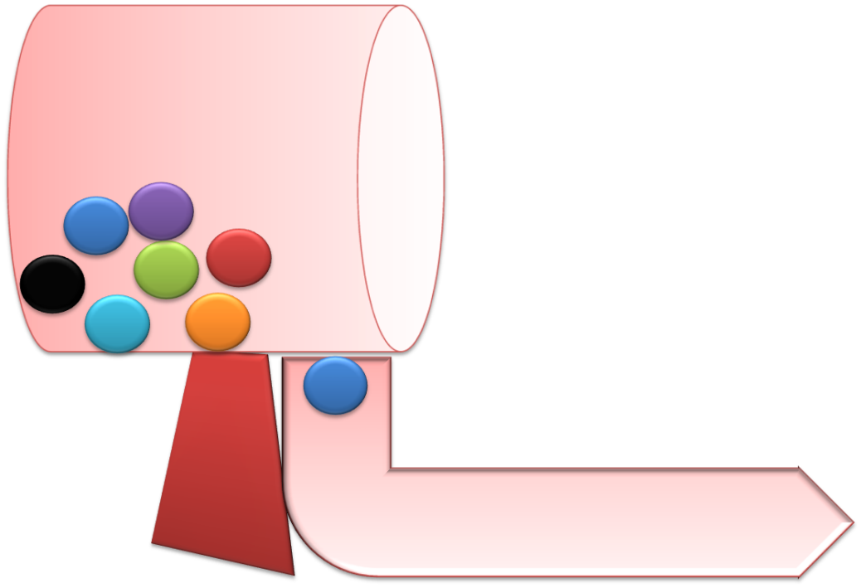
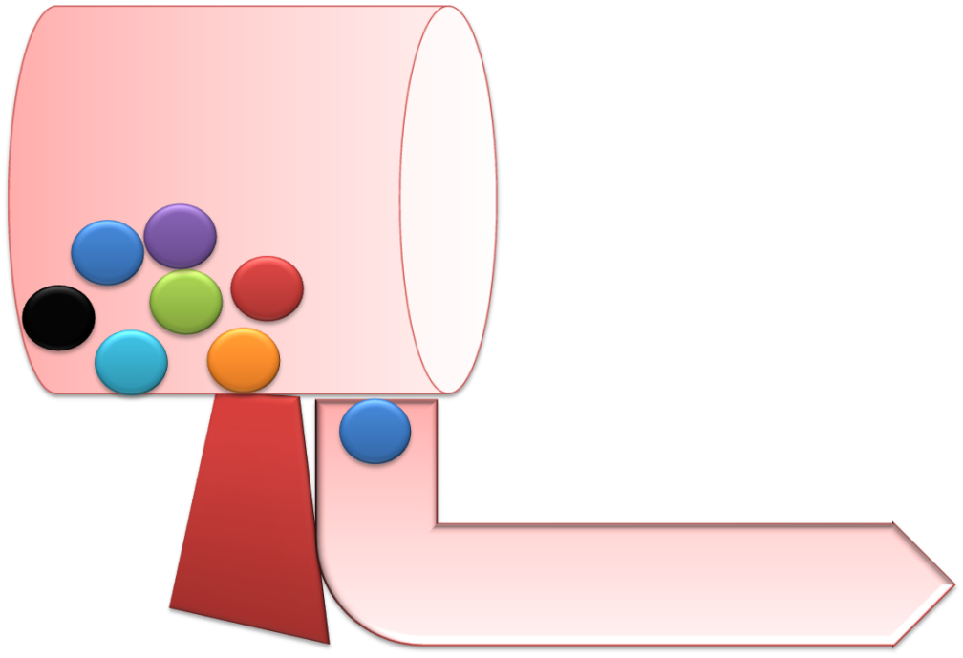
ЛОТОТРОН
ЛОТОТРОН
Ф.И.О.: Чурикова Елена Владимировна
Должность: учитель первой категории
Место работы: ЧОУ «Православная гимназия имени Андрея Рублева»
Правила

Slide 2
Правила игры
Нажмите на барабан и дождитесь, когда выкатится шар
Нажмите на выпавший шар и вам откроется вопрос
Нажмите на вопрос и вам откроется ответ для проверки
Для продолжения игры нажимайте «далее», для окончания «конец игры»
Нажав на «выход» Вы сможете выйти из игры на любом этапе
выход
Начать игру

Slide 3
Лототрон
выход
Конец игре

Slide 4
Вопрос №1
Море, омывающее берега России на западе, самое пресное на нашей планете?
Балтийское
выход
назад

Slide 5
Вопрос №2
Мыс, северная точка России на континенте?
м. Челюскин
выход
назад

Slide 6
Вопрос №3
Страна «восходящего солнца», которая граничит с Россией на востоке?
Япония
выход
назад

Slide 7
Вопрос №4
Самый северный полуостров Азии?
Таймыр
выход
назад

Slide 8
Вопрос №5
Самый большой остров России?
Сахалин
выход
назад

Slide 9
Вопрос №6
Меридиан, который в нашей стране долгое время принимали за нулевой?
Пулковский
выход
назад

Slide 10
Спасибо!
выход

